Slide 1
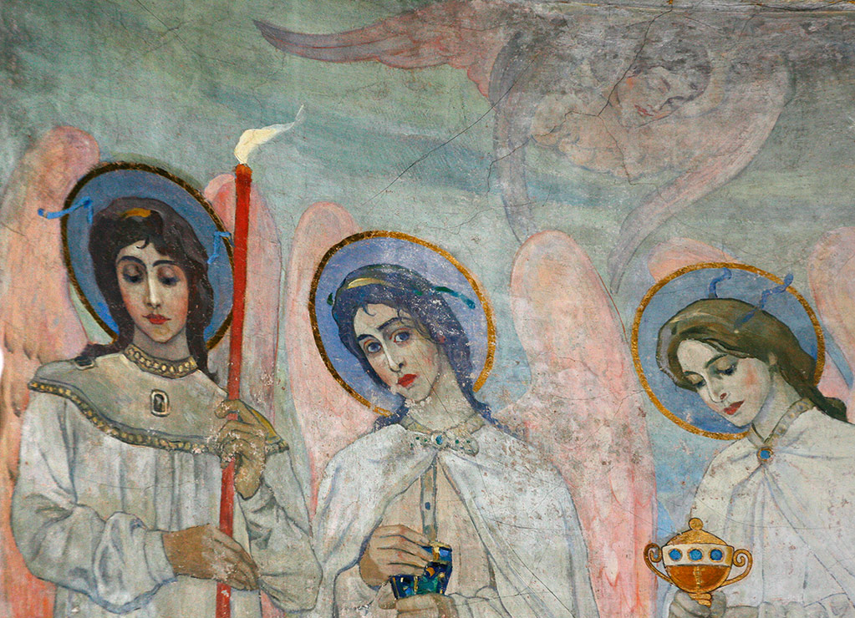
Ангелы всюду присутствуют и особенно в доме Божием. Служение Ангелов состоит в том, что они всюду посылаются для нас.
Святитель Иоанн Златоуст

Slide 2
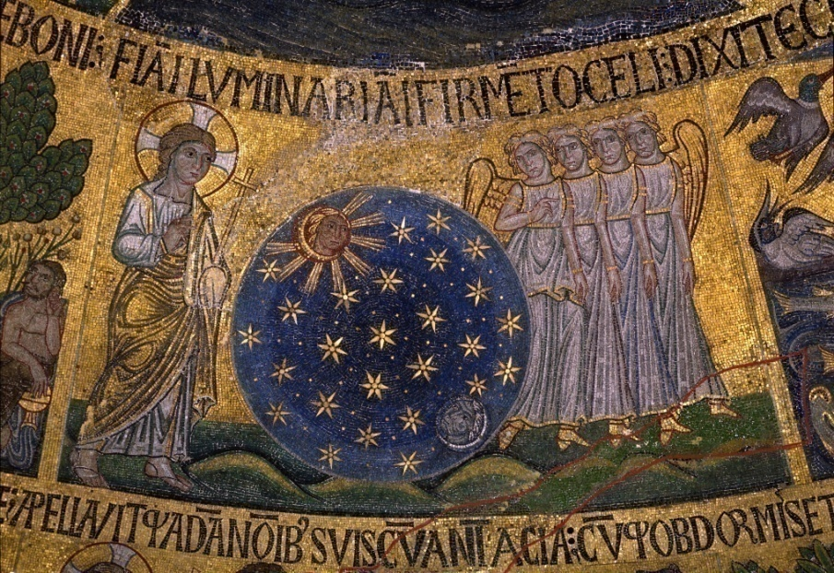
НЕБО
ЗЕМЛЯ
«В начале сотворил Бог небо и землю» (Бытие 1, 1)

Slide 3
Тема 3. Невидимый мир
Ане́сти
Вы узнаете:
как живут добрые и злые Ангелы,
чем опасны компьютерные игры,
когда Ангелы помогают человеку.

Slide 4
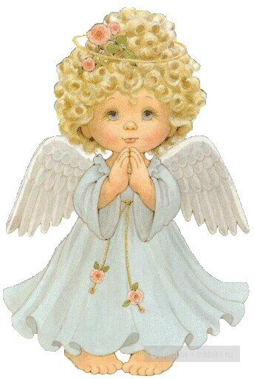
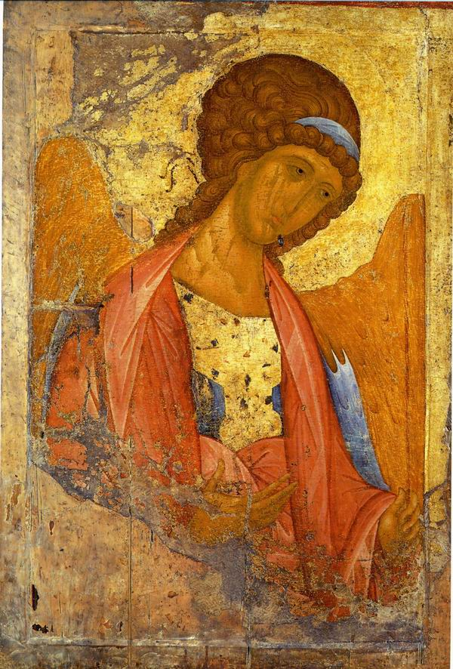
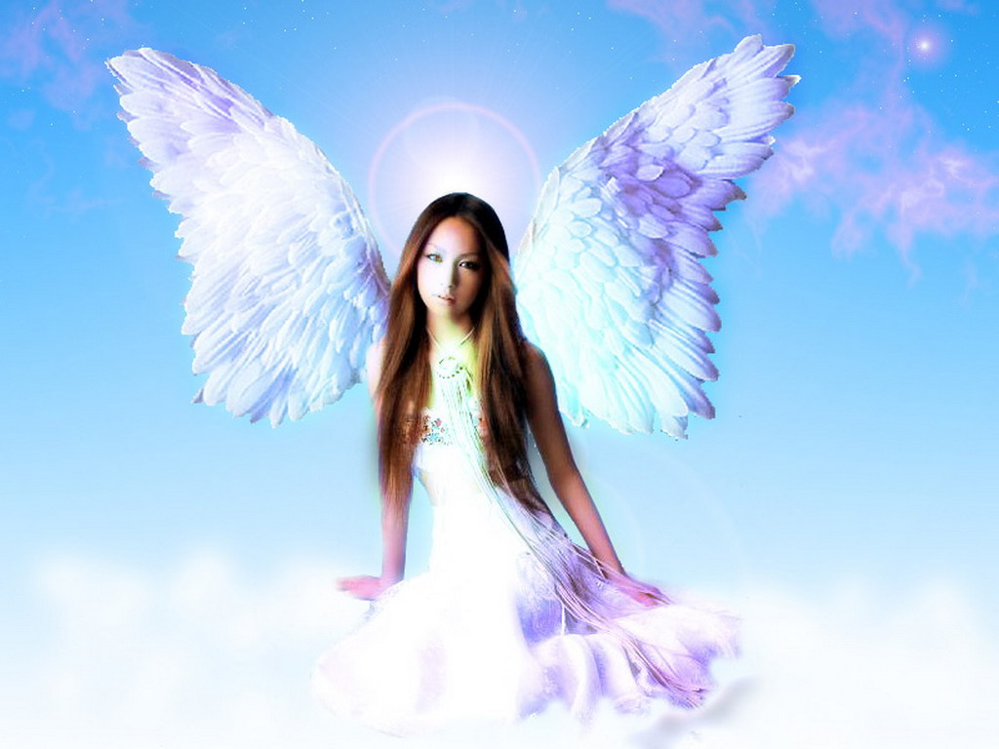
Какой образ Ангела Вам больше нравится? Почему?

Slide 5
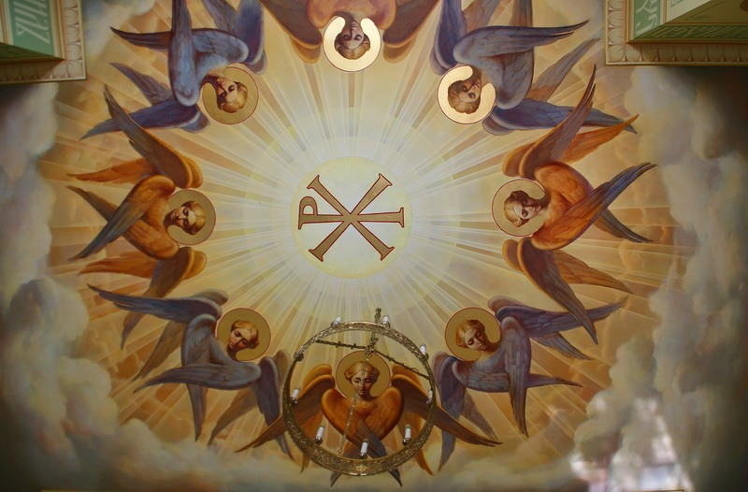
Сотворение Неба – мира невидимого (Ангелов)
Херувимы, Серафимы, Архангелы – самые близкие Богу ангелы

Slide 6
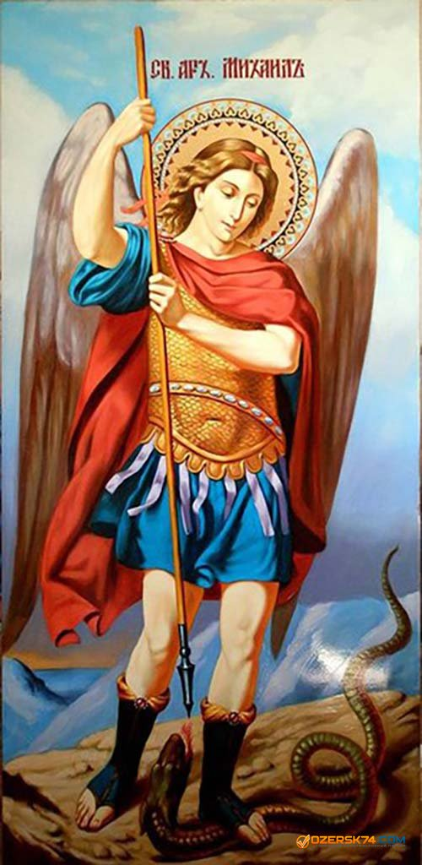
Архангел Михаил изгнал из Небесного Царства дьявола (сатану), которого часто его изображают в виде хитрого змея.

Slide 7
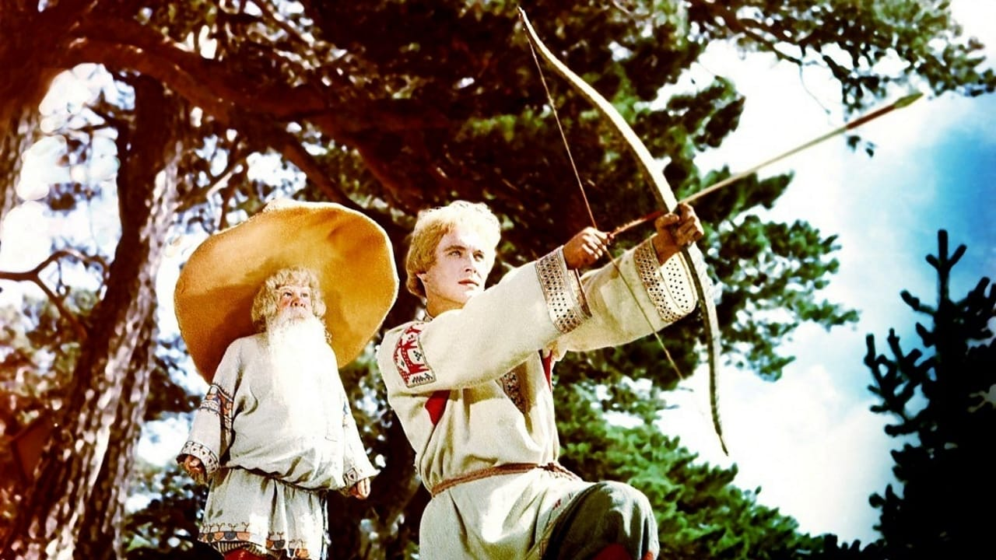
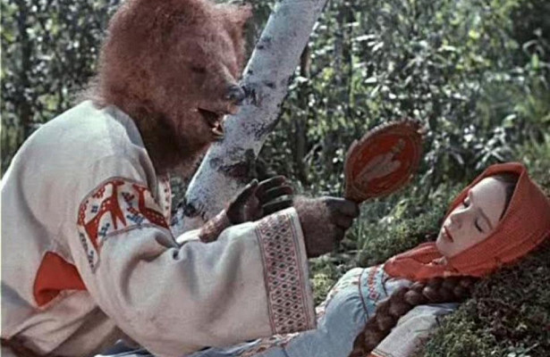
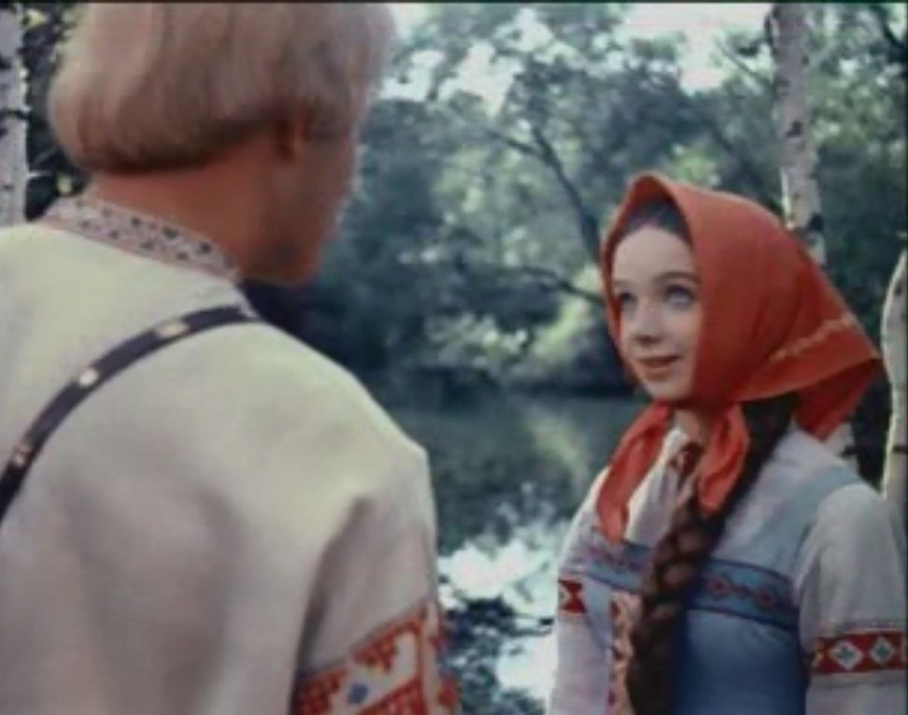
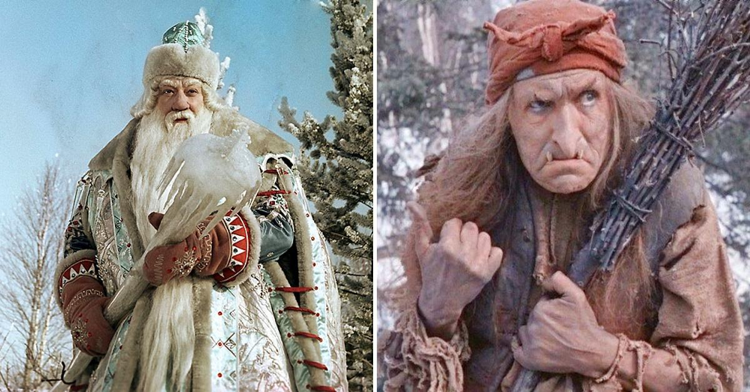

Slide 8
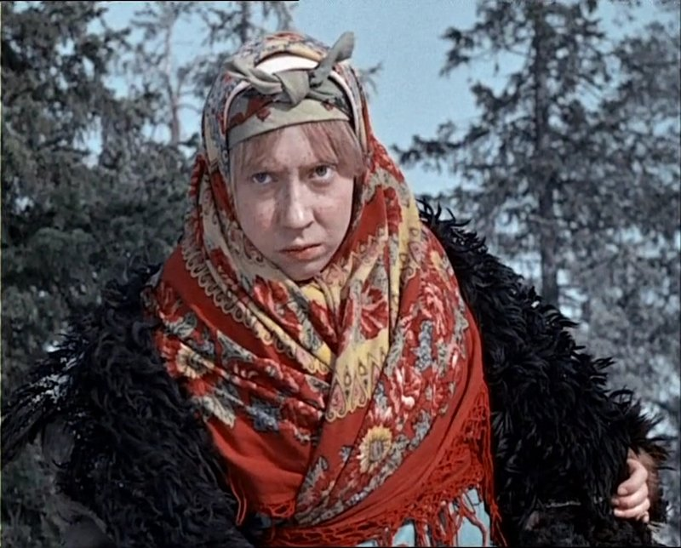
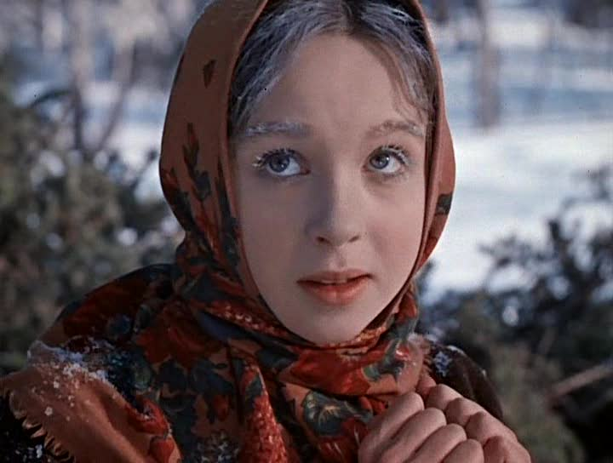
Как отличить доброго человека от злого?

Slide 9
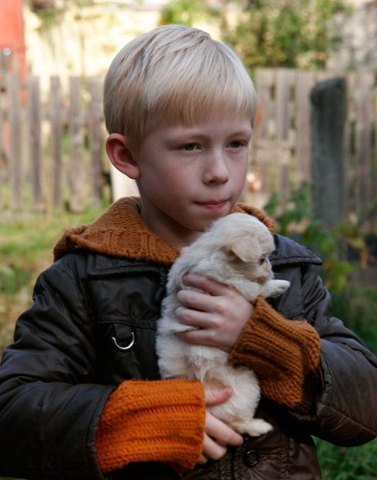
ДОБРО = БЛАГО
Что такое благодать?
Notes:
Изображение с сайта http://st.free-lance.ru/

Slide 10
День Ангела
Когда отмечается?
Почему?
А когда именины?

Slide 11
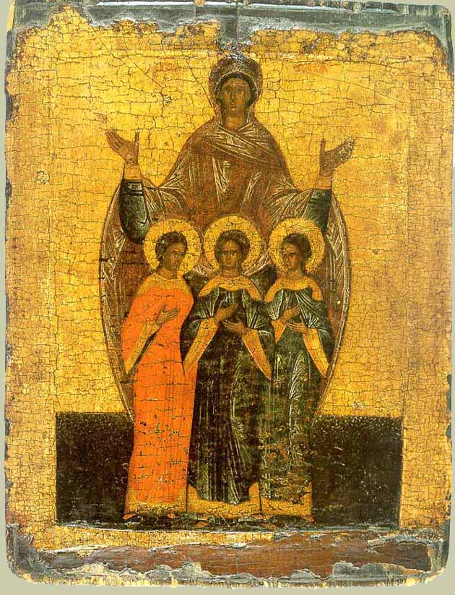
Вера, Надежда, Любовь и София

Slide 12
Тема 3. Невидимый мир
Ане́сти
Вы узнаете:
как живут добрые и злые Ангелы,
чем опасны компьютерные игры,
когда Ангелы помогают человеку.

Slide 13
Ангелы всюду присутствуют и особенно в доме Божием. Служение Ангелов состоит в том, что они всюду посылаются для нас.
Святитель Иоанн Златоуст

